Slide 1


Slide 2
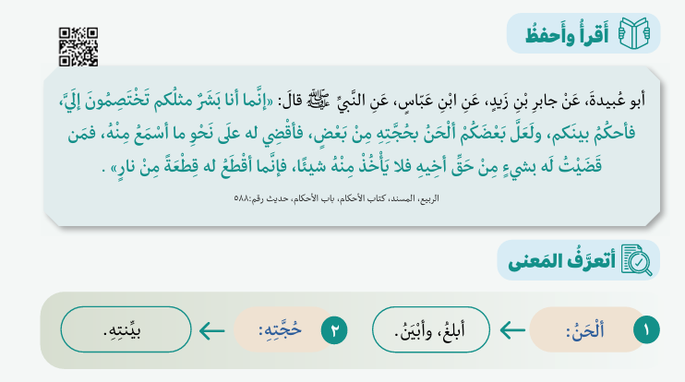

Slide 3
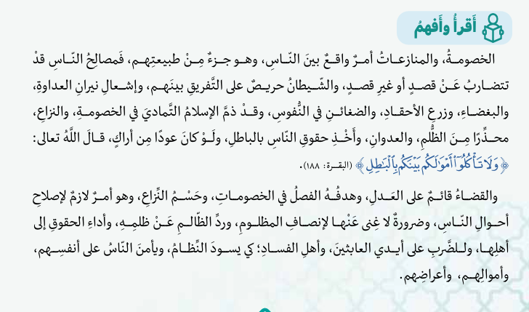

Slide 4
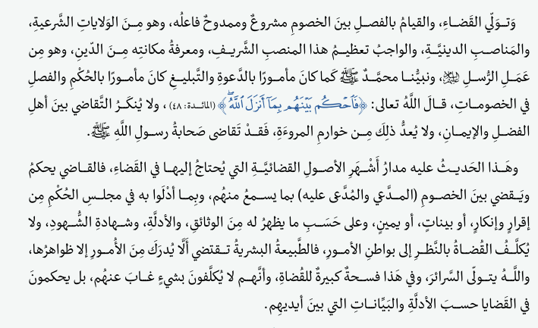

Slide 5
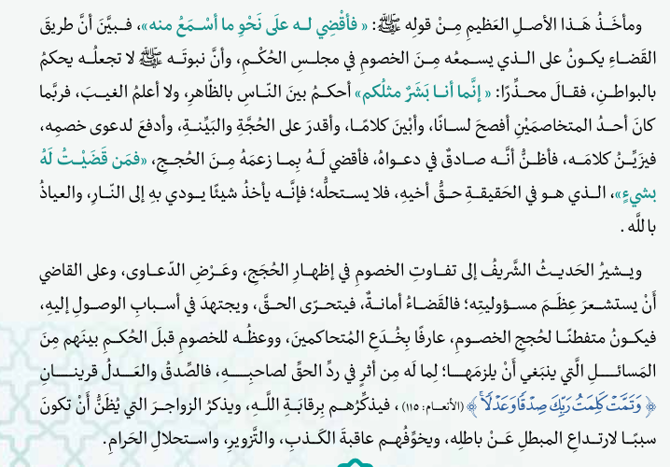

Slide 6
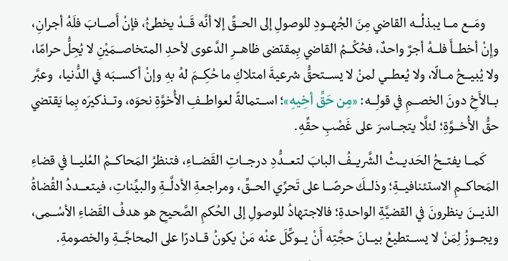

Slide 7
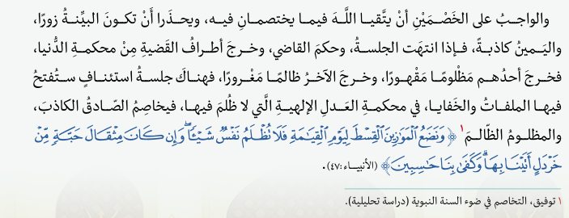
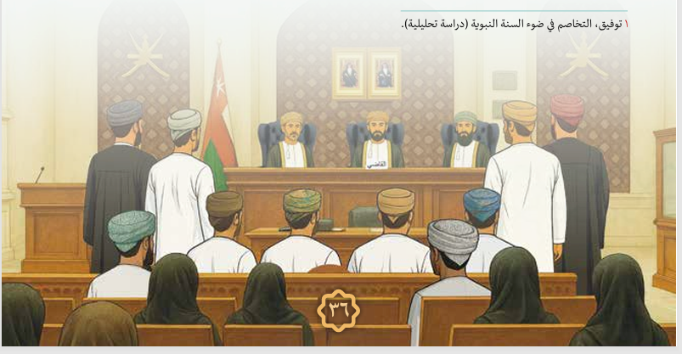

Slide 8
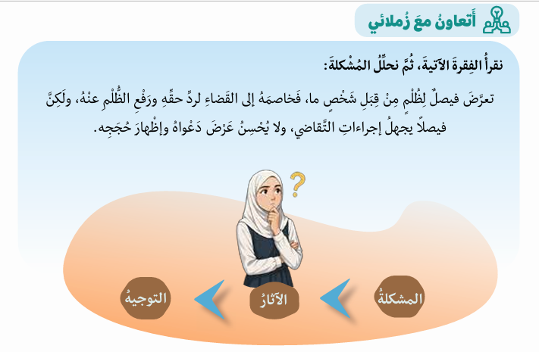

Slide 9
تعلّم كيفية التقاضي وعرض الدعوى.
الاستعانة بمن لديه خبرة.
تجهيز الأدلة والبينات قبل الذهاب للقضاء.
قد يضيع حق فيصل.
قد يحكم القاضي لغيره بسبب ضعف عرض الدعوى.
استمرار الظلم..
عدم معرفة فيصل بإجراءات التقاضي وضعف قدرته على عرض دعواه وإظهار حججه.

Slide 10
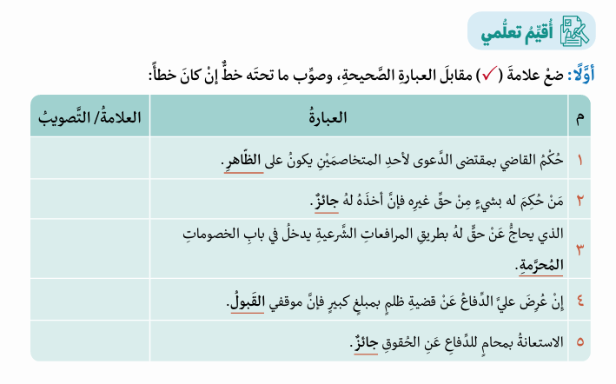

حرام – غير جائز
المباحة
الرفض

Slide 11
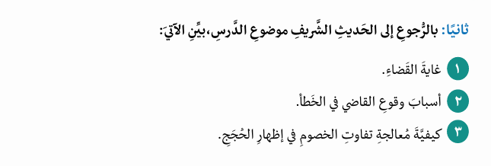
غاية القضاء هي إحقاق الحق، وتحقيق العدل بين الناس، وردّ المظالم، وحفظ الحقوق، وإقامة الأمن والاستقرار في المجتمع.

Slide 12
الحكم بالظاهر لا بحقيقة الباطن.
تفاوت الخصوم في عرض الحجج والبلاغة.
كذب أحد الخصمين أو إخفاء الحقيقة.
نقص الأدلة أو غموضها.
كون القاضي بشرًا غير معصوم من الخطأ.

Slide 13
تحقيق المساواة بين الخصوم في المجلس والكلام.
تمكين كل خصم من عرض حجته كاملة.
استيضاح القاضي للحجج وطلب البينات.
عدم الاعتماد على الفصاحة فقط بل على الأدلة.
تذكير الخصوم بتقوى الله وخطورة أخذ ما ليس لهم.

Slide 14
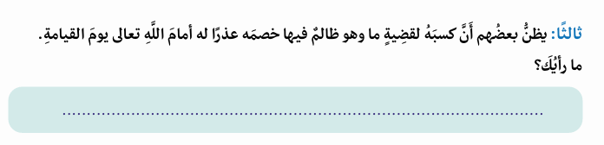
هذا الظن خاطئ تمامًا ولا يُعَدّ عذرًا أمام الله تعالى
.رأيي:كسبُ الإنسان لقضيةٍ وهو ظالم لا يبرّئه عند الله، لأن حكم القاضي يكون بالظاهر، أمّا الله تعالى فيحكم بالحقائق والبواطن، الانتصار في المحكمة لا يعني النجاة عند الله، بل النجاة تكون بالعدل وردّ الحقوق، لا بالتحايل والفصاحة.

Slide 15
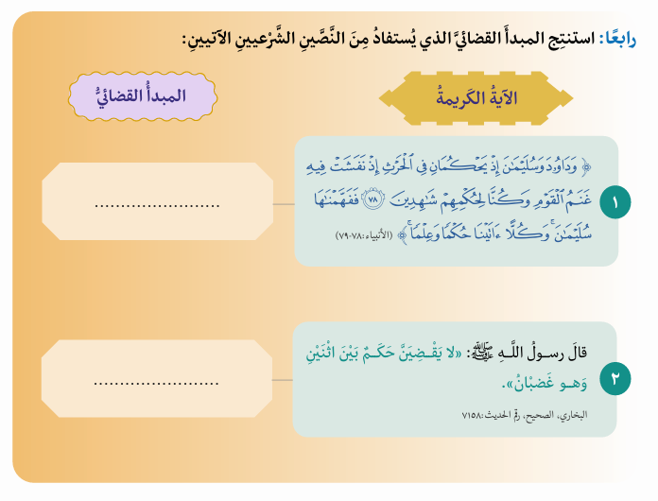
الفهم والحكم والعلم
عدم الغضب

Slide 16
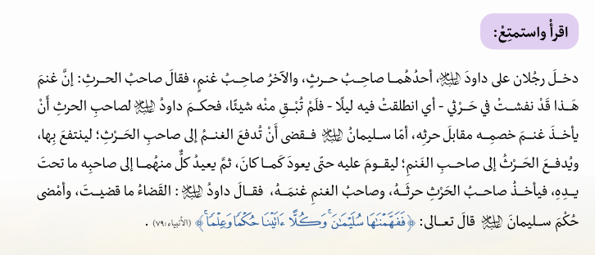

Slide 17
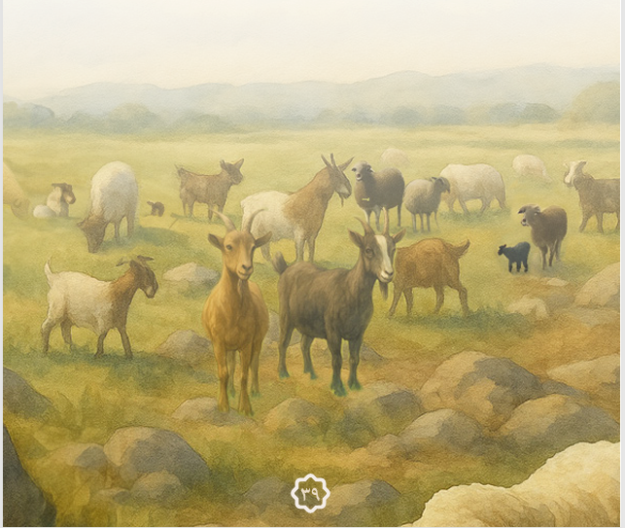

Slide 18
الفهم والحكم والعلم

